Slide 1
Билет 21. Вопрос 1

Slide 2
БССР во второй половине 1940-х–1980-е гг.: основные достижения в области социально-экономического развития

Slide 3
Последствия войны
Потеряна половина национального богатства
Были частично или полностью разрушено более 200 городов и более 9000 деревней
Уничтожена промышленность и железная дорога
Был убит каждый 3-й житель БССР

Slide 4
Мероприятия по восстановлению страны
Принятие пятилетнего плана по восстановлению страны
Выделение значительных финансовых средств на восстановление страны и экономики
Курс на опережающий рост промышленности
Помощь со стороны других советских республик

Slide 5
Итоги мероприятий по восстановлению
К 1950 г. промышленность страны вышла на довоенный уровень
Восстановление городов
Массовое строительство заводов и фабрик
Возвращение к мирной жизни

Slide 6
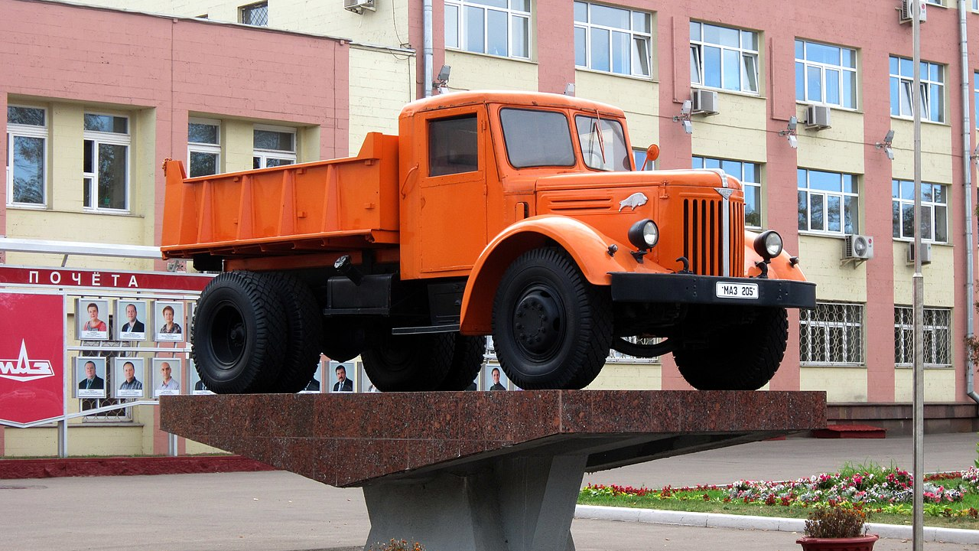
Минский автомобильный завод - запущен в 1944(47) г.

Slide 7
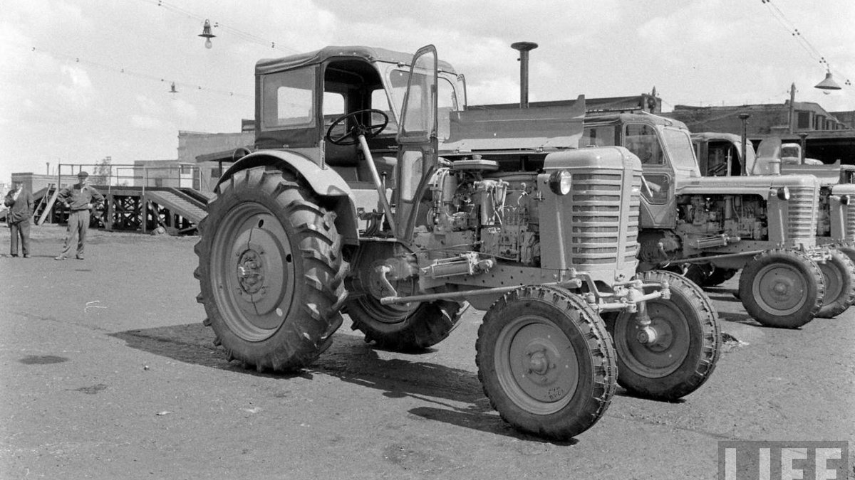
Минский тракторный завод - основан в 1946(50) г.

Slide 8
Развитие сельского хозяйства
После войны отсутствовала сельскохозяйственная техника, нахватало скота, у крестьян отсутствовали экономические стимулы
После войны были приняты планы по восстановлению сельского хозяйства, направлялись дополнительные ресурсы и средства на восстановление
В западных районах БССР проводилась коллективизация
К середине 50-х гг. сельское хозяйство полностью восстановилось

Slide 9
Особенности социально-эконом-кого развития 50-60 гг
Формирование индустриального общества и превращение НТР в движущую силу экономического развития
Первоочередным оставалось развитие тяжелой промышленности
Успешно развивались новые отрасли: химическая, нефтеперерабатывающая отрасль, а также радиоэлектроника
-В сельском хозяйстве завершена была механизация труда, колхозы обеспечили необходимой техникой
В сельском хозяйстве урожайность достигалась с помощью мелиорации и химизации
В колхозах началась выплата денежных авансов за труд, это улучшило условия жизни в с/х

Slide 10
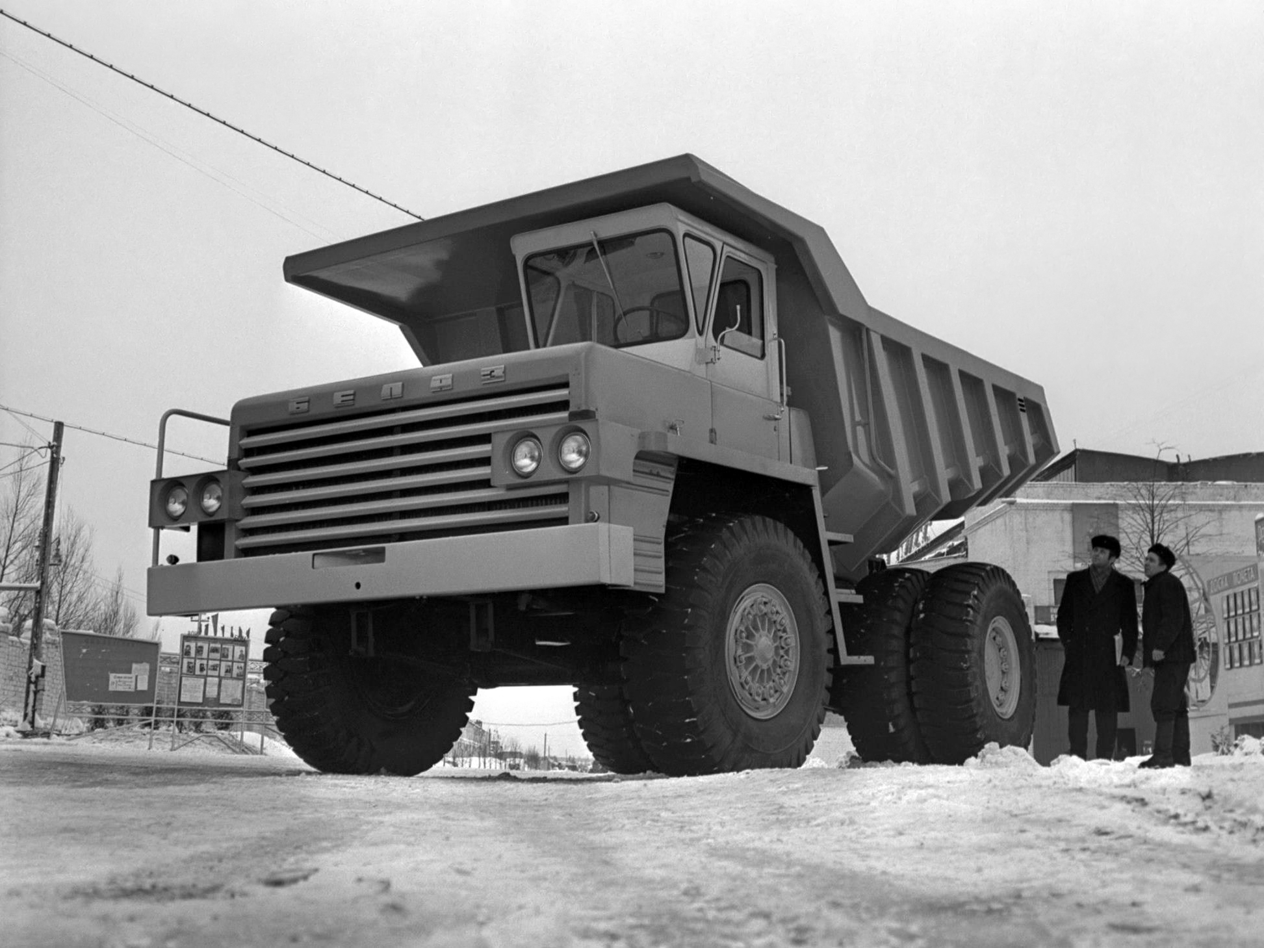
БЕЛАЗ - основан в 1948 г. (самосвалы с 1958 г.)

Slide 11
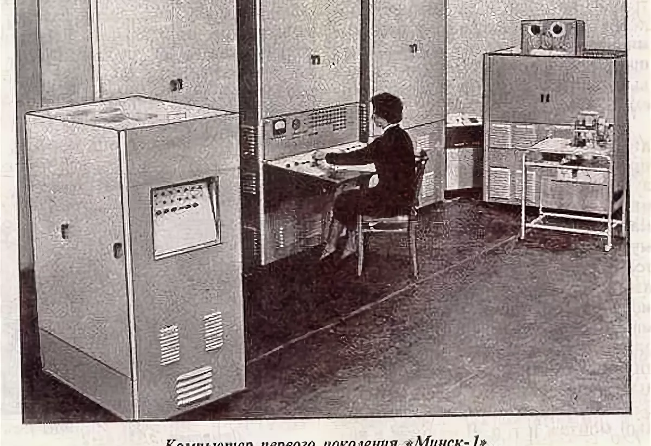
1960 г. - первый белорусский компъютер

Slide 12
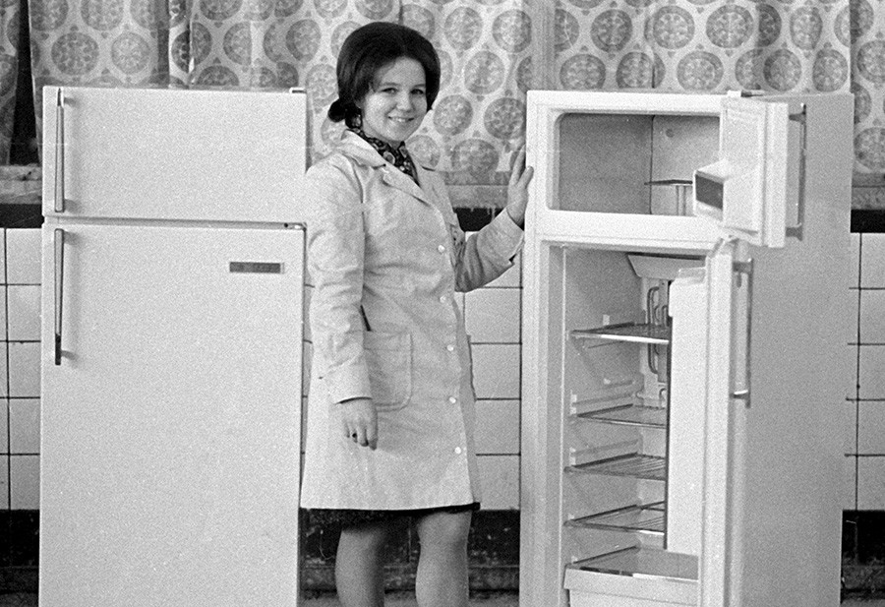
1962 г. - начало выпуска холодильников в Минске

Slide 13
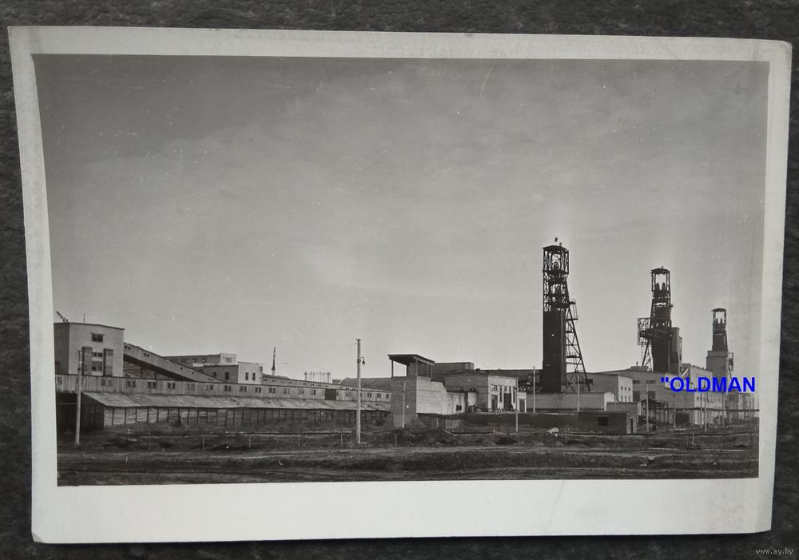
1960-е - начало добычи соли в Солигорске

Slide 14
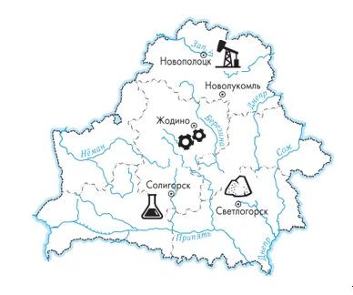
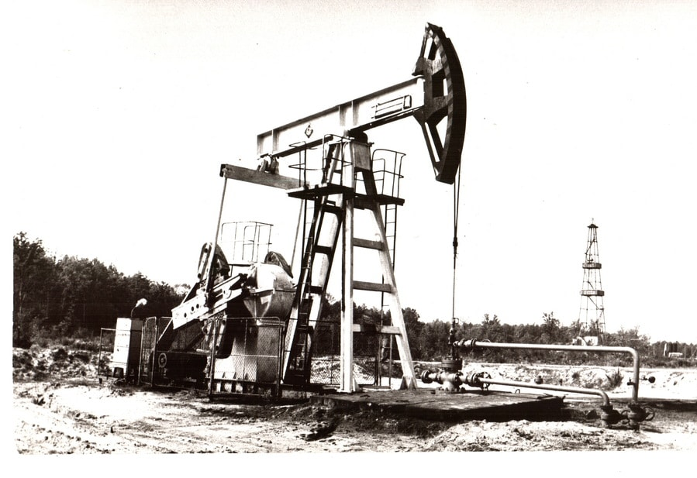
1960-е - начала добычи нефти под Речицей

Slide 15
Конкретные факты:1958-выпуск БелАЗов в Жодино, произведены первые электронно-вычислительные машины в Минске(1960), начали выпускать холодильники и электроплиты, Открыты запасы калийных солей и построены Солигорские калийные комбинаты. 1964 получена нефть в Речице и построены Полоцкий нефтеперерабатывающий и Светлогорский завод искусственного волокна
Лучшим колхозом в СССР признан колхоз «Рассвет» Могилевской области, которым руководил герой ВОВ Кирилл Орловский. Трудящиеся БССР выезжали на освоение целины. Однако в с/х были серьезные недостатки, связанные с волюнтаризмом Н.С.Хрущева:
-повсеместное выращивание кукурузы привело к сокращению возделывания других культур
-механизация привела к сокращению конезаводов
-крестьянский труд по-прежнему низко оплачивался и был отток молодежи из деревни

Slide 16
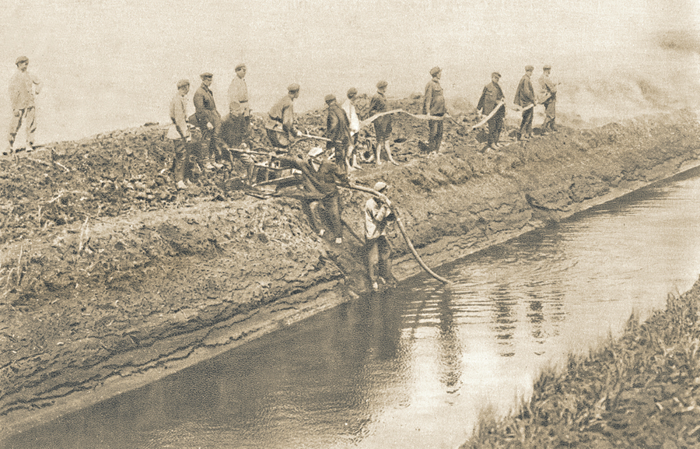
Конец 50-х гг. - начало мелиорации

Slide 17
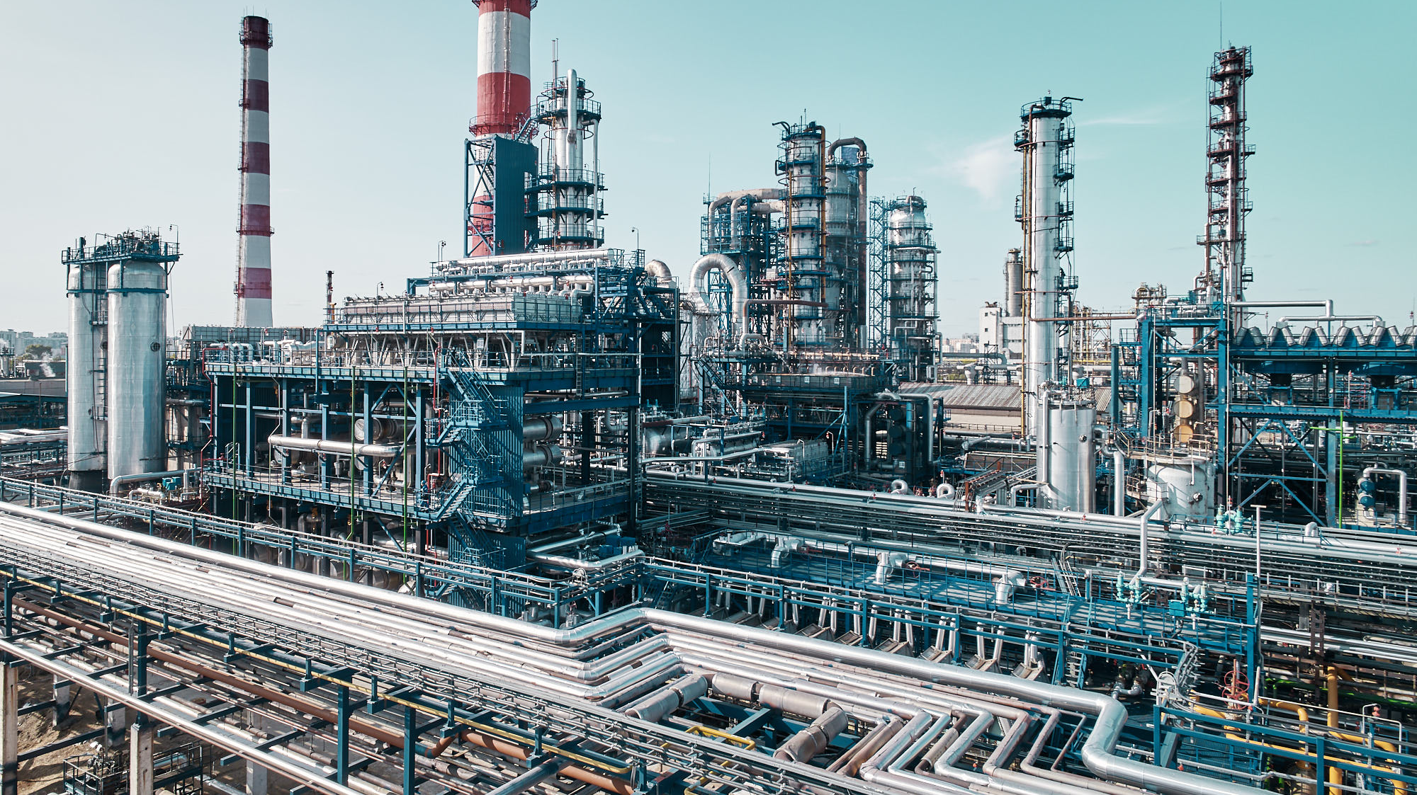
1975 г. - Мозырский нефтеперерабатывающий завод

Slide 18
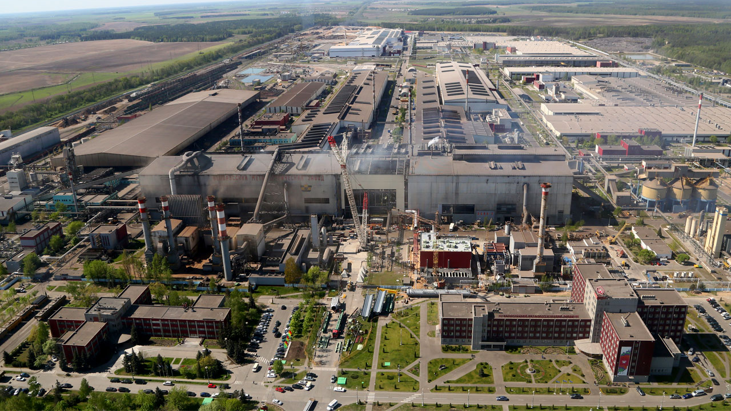
1984 г. - Белорусский металлургический завод в Жлобине

Slide 19
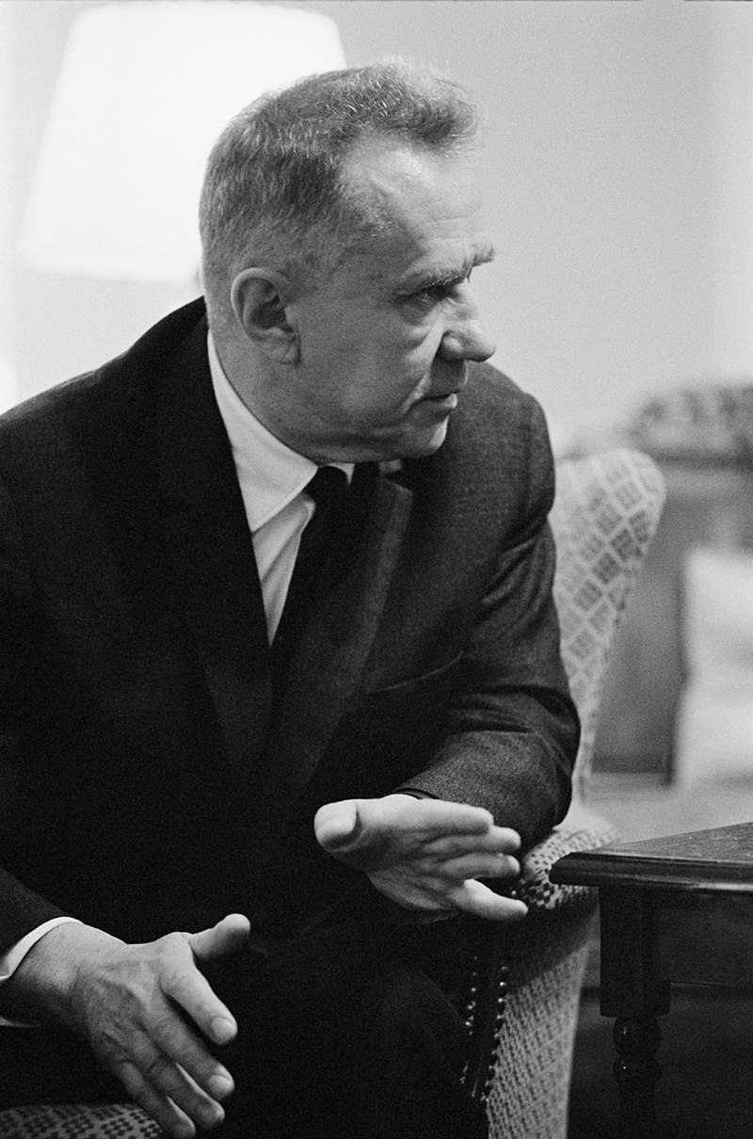
Реформа Косыгина
реформа экономической политики Советского Союза, проводимая в рамках Золотой Пятилетки 1966—1970 годов

Slide 20
Основные мероприятия
Снижение обязательных показателей для предприятий
Главное не объем выпущенной продукции, а получаемая прибыль
Введение хозяйственного расчета (получение прибыли ставилось главной задачей)

Slide 21
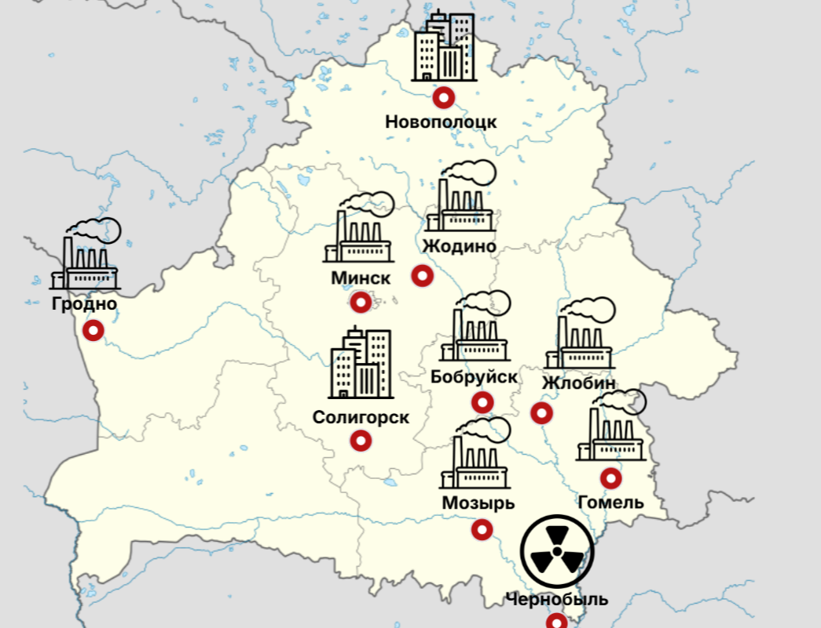

Slide 22
Особенности промышленного производства
Экстенсивный рост промышленности: за счёт строительства новых заводов и фабрик, количества рабочих и затраченных средств
Снижение качественных показателей: темпов роста и производительности труда
Промышленность работала на военные нужды, а гражданский сектор являлся второстепенным
Возрастал дефицит товаров народного потребления

Slide 23
Особенности развития сельского хозяйства
Химизация сельского хозяйства (внесение в почву искусственных удобрений)
Продолжение мелиорации (осушение болот)
Специализация на мясо-молочной отрасли, производстве льна, сахарной свеклы и картофеля
Строительство специализированных механизированных ферм и птицефабрик
Механизация сельского хозяйства

Slide 24
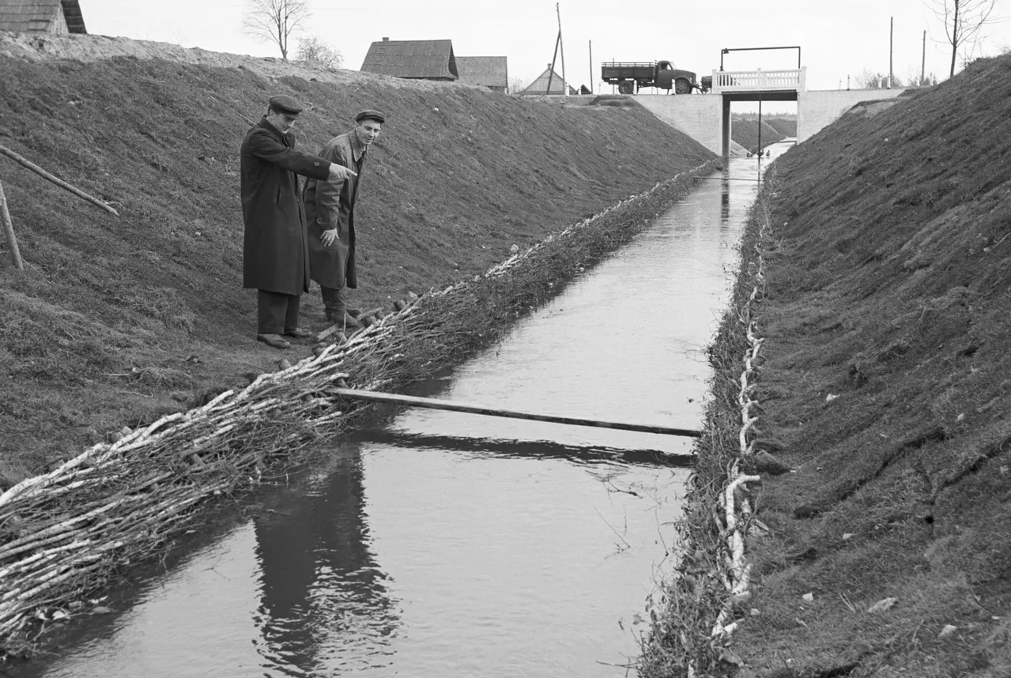
Мелиоративный канал

Slide 25

Перестройка
общее название реформ и новой идеологии советского партийного руководства, используемое для обозначения перемен в экономической и политической структуре СССР, инициированных генеральным секретарём ЦК КПСС М. С. Горбачёвым в 1985—1991 годах.

Slide 26
Основные реформы
Переход к интенсивному пути развитию, увеличение качественных показателей, рост производительности труда
Ускорение темпов развития
Использование достижений науки и техники в промышленности
Расширение самостоятельности предприятий, внедрение самофинансирования и хозрасчёта
Переориентация выпуска продукции с военной на гражданскую, с тяжелой промышленности на лёгкую

Slide 27
Причины неудач и усиления кризиса
-Запоздалость реформы
Непоследовательность, отсутствие четкой концепции
Демонтаж прежней системы управления, бес создания новой
Отсутствие специалистов в сфере рыночного управления (нет менеджмента , маркетинга)
Отсутствие законодательства для предпринимательской деятельности, появление теневой экономики
Национальный сепаратизм
Падение уровня жизни, инфляция, банкротство предприятий

Slide 28
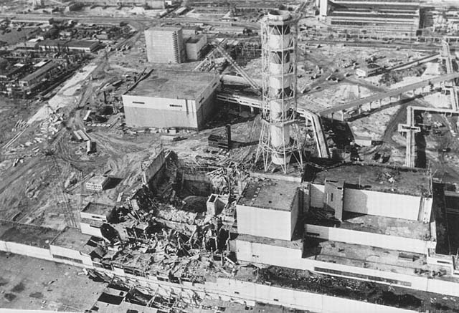
26 апреля 1986 г. - авария на ЧАЭС

Slide 29
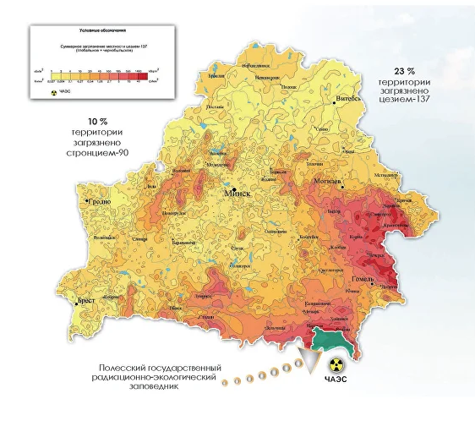

Slide 30
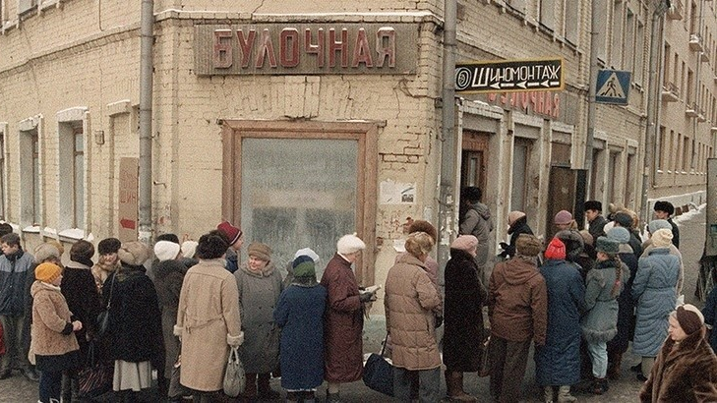

Slide 31
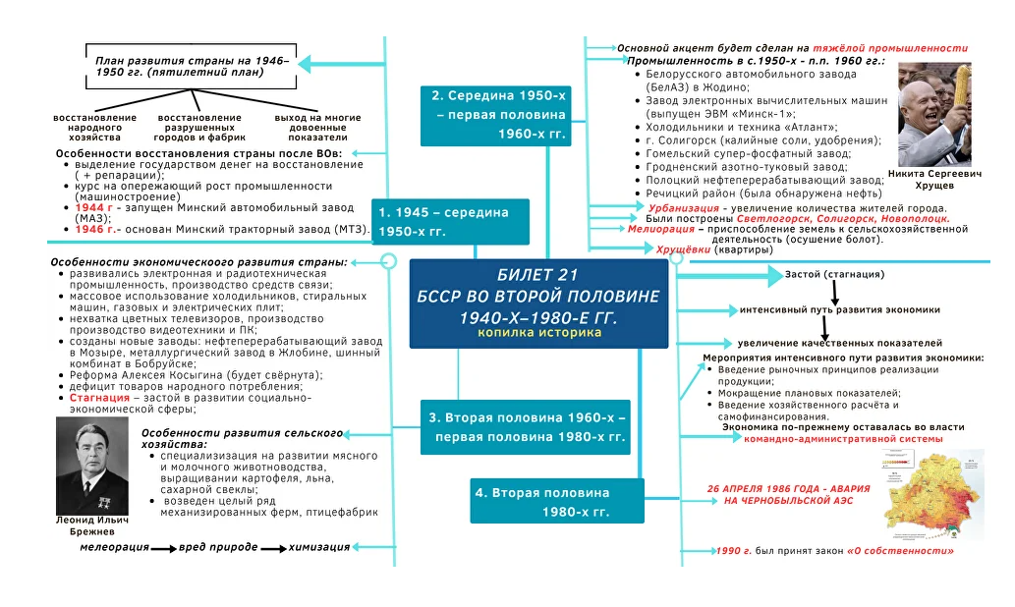

Slide 32

Ответы на другие билеты

